Slide 1

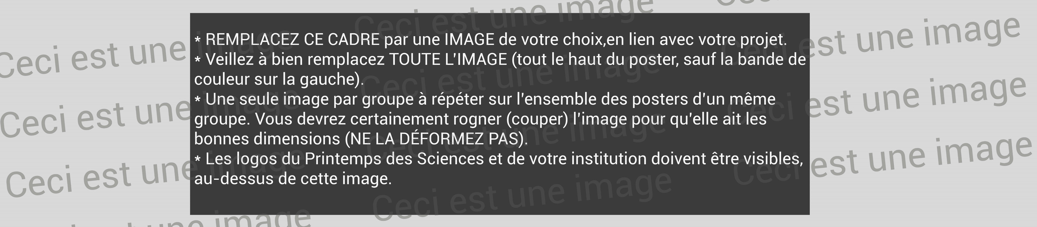


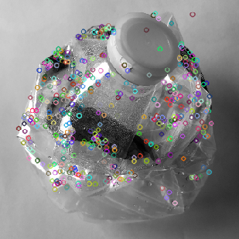
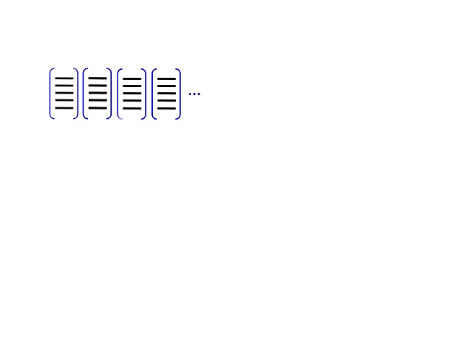
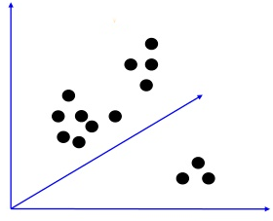

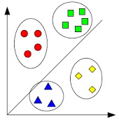
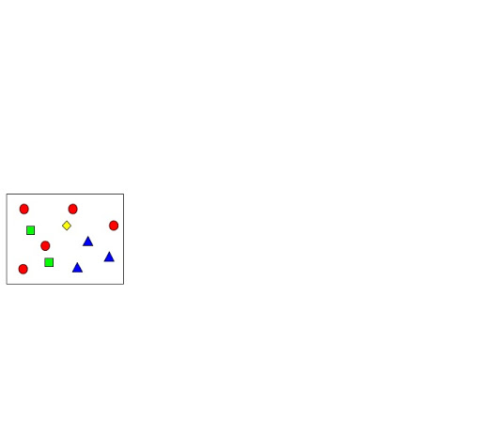
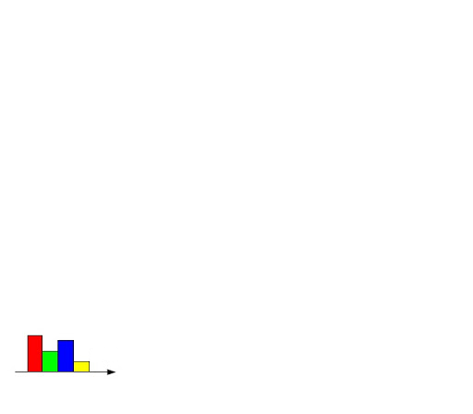
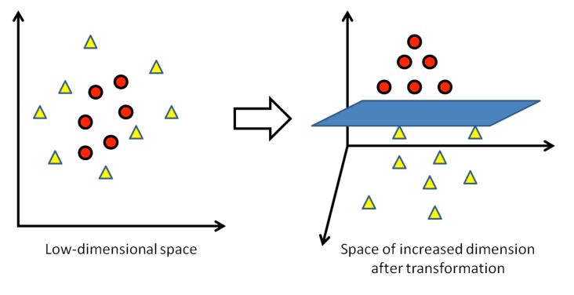
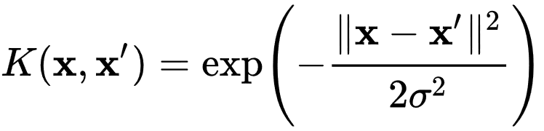

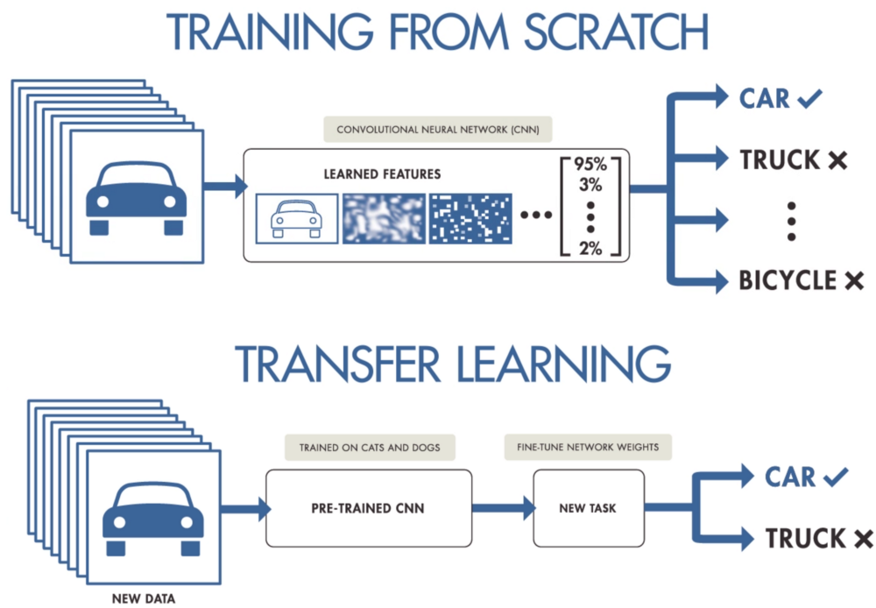
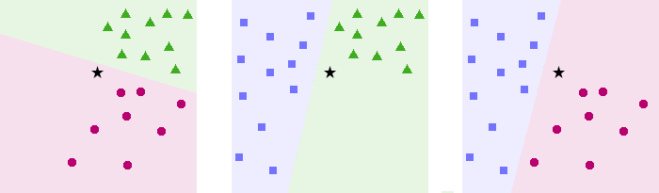
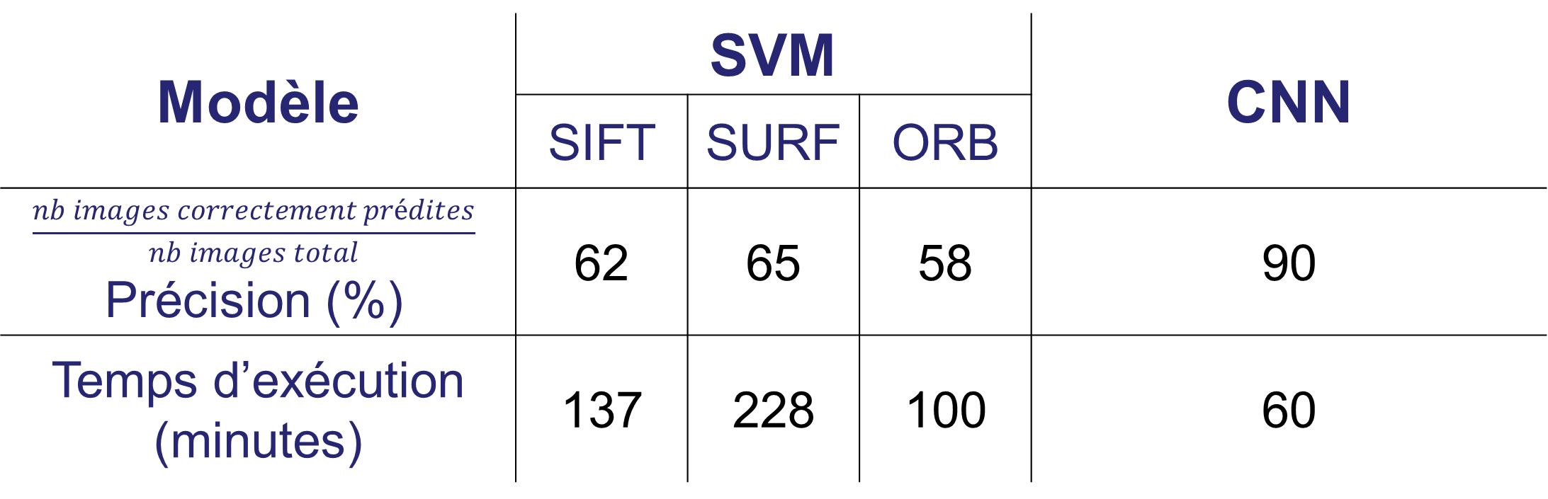
Tri automatique des déchets
DÉPARTEMENT D’INFORMATIQUE
Yahya BAKKALI, Hugo CALLEBAUT, Amir FALLAHI, Maxime HAUWAERT, Dumitru NEGRU et Brice PETIT
Pour la classification des déchets en cinq catégories, deux solutions de machine learning ont été explorées :
SVM (Support Vector Machine) avec les techniques d'extraction des caractéristiques SIFT, SURF et ORB
CNN (Convolutional Neural Network) avec du transfer learning.
SVM
CNN
Extracteur de caractéristiques
détecte et extrait les caractéristiques locales des images sous formes de positions clés et de descripteurs.
Bloc Filtreur extrait les caractéristiques des images.
La couche de convolution détecte la présence d'un ensemble de caractéristiques dans les images données en entrée. | La couche de pooling réduit la taille d'un ensemble de caractéristiques tout en préservant les plus importantes.
Regroupement et fréquences
K-means partitionne en K groupe l’ensemble des descripteurs de caractéristiques. | Code words sont définis comme le centre de ces ensembles. | Histogramme représente l’image par la fréquence de ces mots de code.
UNIVERSITÉ LIBRE DE BRUXELLES - FACULTÉ DES SCIENCES
Bloc Classifieur étant donné les caractéristiques des images, détermine à quelle classe appartient l'image.
La couche de correction ReLU est une fonction d’activation, remplace les valeurs négatives par des zéros. | La couche fully-connected transforme un vecteur en un autre en appliquant une combinaison linéaire avec ou sans fonction d’activation.
Radial basis function (RBF)
est une fonction noyau de transformation permettant de trouver l’hyperplan séparateur adéquat en calculant plus efficacement les produits scalaires des projections des données.
One vs One
K (K - 1) / 2 classificateurs binaires sont créés. Au moment de la prédiction, un système de vote est appliqué, la classe qui a obtenu le plus grand nombre de prédictions est prédite par le classificateur combiné.
Transfer learning
consiste à utiliser un modèle pré-entraîné pour un problème de classification et de l’adapter à un nouveau problème. Pour ce faire il faut prendre le modèle pré-entraîné en réentraînant ses dernières couches fully-connected sur le nouveau jeu de données.
Modèle | SVM |  |  | CNN
 | SIFT | SURF | ORB
$$\frac{nb images correctement prédites}{nb images total}$$ Précision (%) | 62 | 65 | 58 | 90
Temps d’exécution (minutes) | 137 | 228 | 100 | 60
© Toute reproduction, même partielle, doit indiquer clairement le nom de tous les auteurs, le nom du Département, ainsi que la mention « Printemps des Sciences 2020 – Exposition des Sciences – Bruxelles »

